Slide 1

Ulazno-izlazni podsistem, klasa String

Slide 2

java.io - Standardna biblioteka za ulazno/izlazne operacije
Izvorišta/odredišta:
  memorija
  fajl sistem
  mrežne konekcije
Oslanja se na tokove (streams) i čitače/pisače (reader/writer)
Nezavisno od tokova/čitača postoji i RandomAccessFile klasa i File klasa

Slide 3

za manipulaciju datotekama i direktorijumima:
  kreiranje datoteka i direktorijuma
  brisanje datoteka i direktorijuma
  pristup atributima datoteka i direktorijuma
  modifikacija naziva i atributa datoteka i direktorijuma

Slide 4
Primeri upotrebe:
  File f = new File(".");
  File f = new File("C:\\Windows");
  File f = new File("C:\\Windows\\proba.txt");
  if(f.exists()) ...
  if(f.isDirectory()) ...
  f.createNewfile();
Primer01-01

Slide 5

Bazirani na bajtovima
  prenos jednog bajta
  prenos niza bajtova
Omogućuju prenos podataka:
  datoteke (FileInputStream, FileOutputStream)
  niza bajtova (ByteArrayInputStream, ByteArrayOutputStream)
  sekvence drugih tokova (SequenceInputStream)
  itd.

Slide 6

Osmišljeni kao mehanizam koji omogućuje unificiran pristup podacima
Isti kod se koristi za čitanje/pisanje iz, na primer, datoteke ili mrežne konekcije
Metode u tokovima:
  read() – čita jedan bajt iz toka
  read(byte[]) – čita niz bajtova
  skip(long n) – preskače zadati broj bajtova
  available() – vraća broj raspoloživih bajtova iz toka koji se mogu pročitati pre blokiranja sledećeg čitanja
  close() – zatvara tok

Slide 7

Primer upotrebe – kopiranje sadržaja datoteke:
byte[] buffer = new byte[BUFFER_LENGTH];
while((read=in.read(buffer, 0,BUFFER_LENGTH)) != -1) {
// obrada učitanog niza bajtova
out.write(buffer, 0 , read);
}

Slide 8

Koncept filtera - donose dodatnu funkcionalnost tokovima:
  prenos primitivnih tipova na mašinski nezavisan način (DataInputStream, DataOutputStream)
  baferizovan prenos podataka (BufferedInputStream, BufferedOutputStream)
  prenos objekata (ObjectInputStream, ObjectOutputStream)
Primer kreiranja stream-a uz upotrebu filtera
DataOutputStream out =
new DataOutputStream(
new BufferedOutputStream(
new FileOutputStream("testStream.dat")));

Slide 9
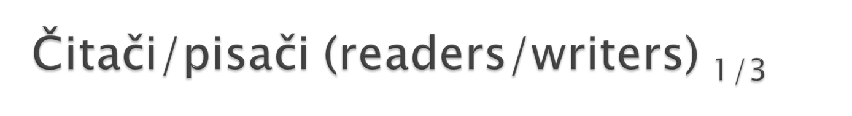
Ispravljaju problem sa tokovima – slabu podršku Unicode rasporedu:
  tokovi ne prenose dobro Unicode stringove
  poseban problem predstavljaju različite hardverske platforme (little-endian, big-endian)
Čitači/pisači ne zamenjuju tokove – oni ih dopunjuju
Čitači/pisači se koriste kada je potrebno preneti Unicode stringove ili karaktere – u ostalim situacijama koriste se tokovi

Slide 10
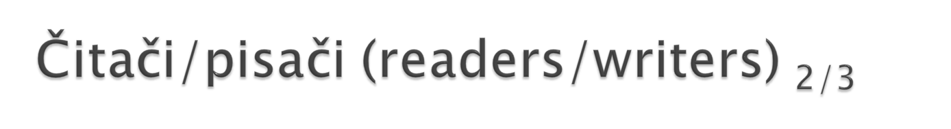
Omogućuju prenos karaktera iz/u:
  datoteke (FileReader/FileWriter)
  druge nizove karaktera (CharArrayReader/CharArrayWriter)
  stringove (StringReader/StringWriter)
Klase za spregu tokova i čitača/pisača – InputStreamReader, OutputStreamWriter:
  BufferedReader in = new BufferedReader(
  new InputStreamReader(System.in));

Slide 11
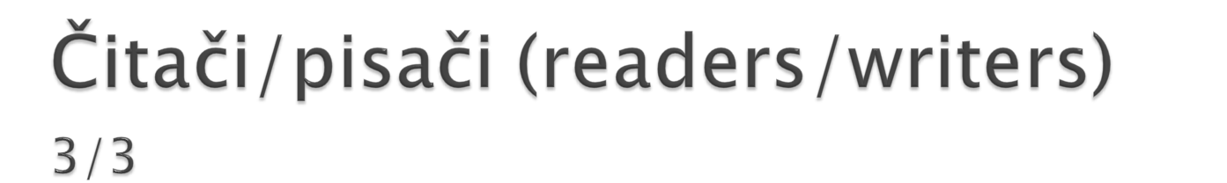
Metode u čitačima:
  read() – čita jedan karakter iz toka
  read(char[]) – čita niz karaktera
  skip(long n) – preskače zadati broj karaktera
  close() – zatvara čitač

Slide 12

Koriste se klase BufferedReader i PrintWriter oko FileReader-a i FileWriter-a
BufferedReader ima metodu readLine
PrintWriter ima metodu println
Primer:
BufferedReader in = new BufferedReader(new FileReader("testReaderWriter.dat"));
String s2;
while((s2 = in.readLine()) != null) {
System.out.println(s2);
}

Slide 13

InputStreamReader i OutputStreamWriter služe za ručno sprezanje tokova i čitača/pisača
Primer:
BufferedReader in = new BufferedReader(
new InputStreamReader(new FileInputStream(
“rezultati.csv"), "UTF8"));
String s2;
while((s2 = in.readLine()) != null) {
System.out.println(s2);
}
Primer01-02

Slide 14

Serijalizacija objekta – prevođenje objekta u niz bajtova i njegova rekonstrukcuja iz niza u “živ” objekat
Serijalizovan niz bajtova se može snimiti u datoteku ili poslati preko mreže – i jedno i drugo upotrebom tokova
Da bi se neki objekat serijalizovao:
  potrebno je da implementira java.io.Serializable interfejs
  da su atributi i parametri metoda takođe serijalizabilni
Primitivni tipovi su serijalizabilni
Većina bibliotečkih klasa je serijalizabilna

Slide 15
U Javi postoji ključna reč transient koja se može staviti uz atribut, a ona označava da vrednost atributa ne bude preneta postupkom serijalizacije.
Ako ovu ključnu reč stavimo uz atribut koji je primitivni tip, po rekonstrukciji objekta, u njemu će biti podrazimevana vrednost za taj tip (nula za int, na primer), a null literal za reference

Slide 16

podržan rad sa GZip i Zip formatima arhiva
klase koje podržavaju rad sa arhivama:
  GZipInputStream, GZipOutputStream
  ZipInputStream, ZipOutputStream
  ZipFile – za pojednostavljeno čitanje i ekstrakciju zip arhiva
  ZipEntry – reprezentuje kompresovanu datoteku u arhivi

Slide 17

Već smo čuli da je System.out izlazni tok:
System.out.print(“Poruka”);
System.out.println(“Poruka”);
Ispis se može i formatirati:
System.out.printf(“format”, argumenti);

Slide 18

System.in je ulazni tok:
BufferedReader in = new BufferedReader( new InputStreamReader(System.in));
String s = in.readLine();
Unos nečega što nije string - koristi se wrapper klasa i njena metoda parseXxx():
BufferedReader in = new BufferedReader( new InputStreamReader(System.in));
String s = in.readLine();
int i = Integer.parseInt(s);

Slide 19

Za sve primitivne tipove postoje odgovarajuće klase:
  int → Integer
  long → Long
  boolean → Boolean
Imaju statičku metodu Xxxx.parseXxxx()
  int i = Integer.parseInt(“10”)
  long l = Long.parseLong(“10”)
Ove wrapper klase rade automatski boxing i unboxing, odnosno automatsku konverziju primitivnih tipova u objekte i obrnuto kada je to potrebno
Primer02-01

Slide 20

Alternativa je klasa Scanner koja ne učitava samo stringove, odnosno klasa Scanner služi za unos stringova i primitivnih tipova iz tekstualnih ulaza, radi kao jednostavan parser teksta koji je u stanju da iz tekstualnog ulaza izdvoji stringove po nekom obrascu, nakon izdvajanja stringa, u stanju je da konvertuje taj string u traženi primitivni tip:
Scanner sc = new Scanner(System.in);
String s = sc.nextLine();
int i = sc.nextInt();
float f = sc.nextFloat();

Slide 21

Klasa Scanner služi za unos stringova i primitivnih tipova iz tekstualnih ulaza.
Ona radi kao jednostavan parser teksta koji je u stanju da iz tekstualnog ulaza izdvoji stringove po nekom obrascu.
Nakon izdvajanja stringa, u stanju je da konvertuje taj string u traženi primitivni tip.

Slide 22
Primer:
Scanner sc = new Scanner(System.in);
System.out.print("Unesite string:");
String s = sc.nextLine();
System.out.print("Unesite int:");
int i = sc.nextInt();
// kada citamo primitivne tipove,
// ne uklanja se ENTER
sc.nextLine();
System.out.println(s + ", " + i);
sc.close();
Primer02-02

Slide 23

Podaci se u čitaju iz ulaznih tokova, a pišu u izlazne tokove
Iz programa se retko radi direktno sa bajtovima
  zato se tokovi ugrađuju u Filter klase koje imaju odgovarajuće metode za čitanje/pisanje
  zato imamo tokove objekata, tokove primitivnih tipova itd.
Ako radimo sa karakterima/stringovima, koristimo čitače i pisače
Postoje posebne klase za rad sa tastaturom i ekranom
  Nezavisno od ovog postoji i klasa java.io.File za koja nam omogućava osnovne operacije nad fajl sistemom (kreiranje fajla, provera da li postoji fajl, itd.)

Slide 24

Niz karaktera je podržan klasom String. String nije samo niz karaktera – on je klasa!
Objekti klase String se ne mogu menjati (immutable)!
Izmena stringa konkatenacijom ili dodelom novog string literala kreira se novi objekat na heap-u – alternativa StringBuffer ili StringBuilder klasa.
Za cast-ovanje String-a u neki primitivni tip koristi se wrapper klasa i njena metoda parseXxx():
int i = Integer.parseInt(s);
Klasa Object - metoda toString, više o ovome kasnije tokom kursa.

Slide 25

Reprezentativne metode:
  str.length()
  str.charAt(i)
  str.indexOf(s)
  str.substring(a,b), str.substring(a)
  str.equals(s), str. equalsIgnoreCase(s) – ne koristiti ==
  str.startsWith(s)
  str.toLowerCase()

Slide 26

String s1 = "Ovo je";
String s2 = "je string";
System.out.println(s1.substring(2)); // o je
System.out.println(s2.charAt(3)); // s
System.out.println(s1.equals(s2)); //false
System.out.println(s1.indexOf("je")); // 4 , ako nema podstringa vratice -1
System.out.println(s2.length()); //9
System.out.println(s1.trim()); //Ovo je , inace skida whitespaces sa pocetka i kraja
System.out.println(s2.startsWith("je")); //true
Primer03-01

Slide 27
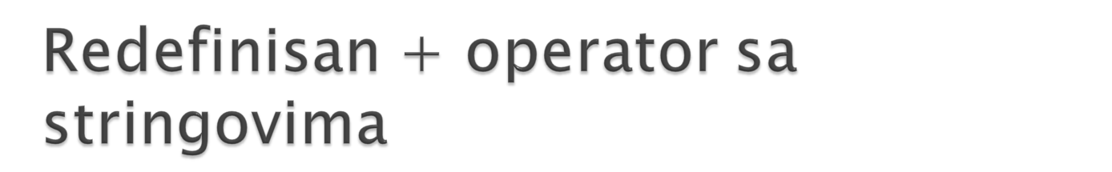
Ako je jedan od operanada klase String, ceo izraz je string!
String a = “Vrednost i je: “ + i;
Drugi operand se konvertuje u string (pravi se njegova string reprezentacija):
int i = 5;
String a = “Vrednost i je: “ + i;
5 → “5“

Slide 28

"cepa" osnovni string na niz stringova po zadatom šablonu
  originalni string se ne menja
  parametar je regularni izraz
  rezultat je niz stringova na koje je „pocepan“ originalni string
Poziv: String[] rez = s.split(“regex”);
Alternativa ovomo je upotreba klase StringTokenizer

Slide 29
class SplitTest {
public static void main(String args[]) {
String text = "Ovo je probni tekst";
String[] tokens = text.split(" ");
for (int i = 0; i < tokens.length; i++)
System.out.println(tokens[i]);
}
}
}
Primer03-02

